Slide 1
One-sided Crossing Minimization Problem: Directed Feedback Arc Set Ansatz
Jonas Tolkemitt
Chanh Quach

Slide 2
Inhalt
Das OCM Problem und die Reduktion zu DFAS
Beispiel für die Reduktion
Übersicht zum Code
Evaluierung
Stärken und Schwächen

Slide 3
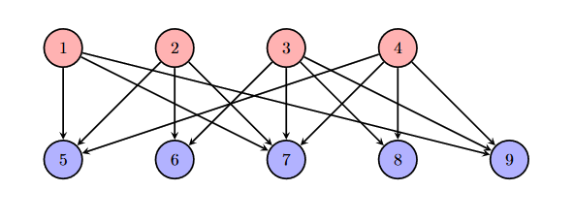
Das OCM Problem und die Reduktion zu DFAS
One-sided Crossing Minimization Problem (OCM)
Ein bipartiter Graph
2 parallel horizontale Reihenfolgen von Knoten
Minimale Anzahl von Crossings
1

Slide 4
Das OCM Problem und die Reduktion zu DFAS
Directed Feedback Arc Set (DFAS)
Eine Teilmenge von Kanten in einem gerichteten Graphen zu identifizieren, die entfernt werden kann, um den Graphen azyklisch zu machen
Das Ziel ist es, eine möglichst kleine Menge von Kanten zu entfernen
Reduktion
Bipartiter Graph zu Penalty Digraph
Methode: Penalty Minimization Approach
2

Slide 5
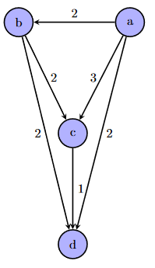
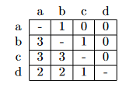
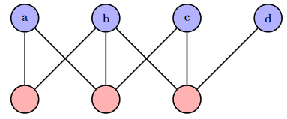
Beispiel für die Reduktion
Penalty Minimization Approach
Der original OCM Graph
Die Tabelle für die Umsortierung und die Anzahl von Crossings
Der Penalty Digraph
3

Slide 6
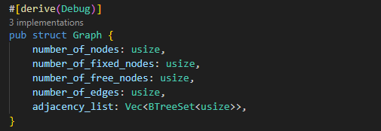
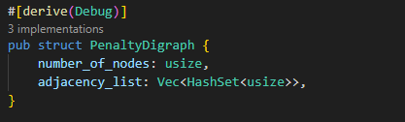
Übersicht zum Code
4

Slide 7
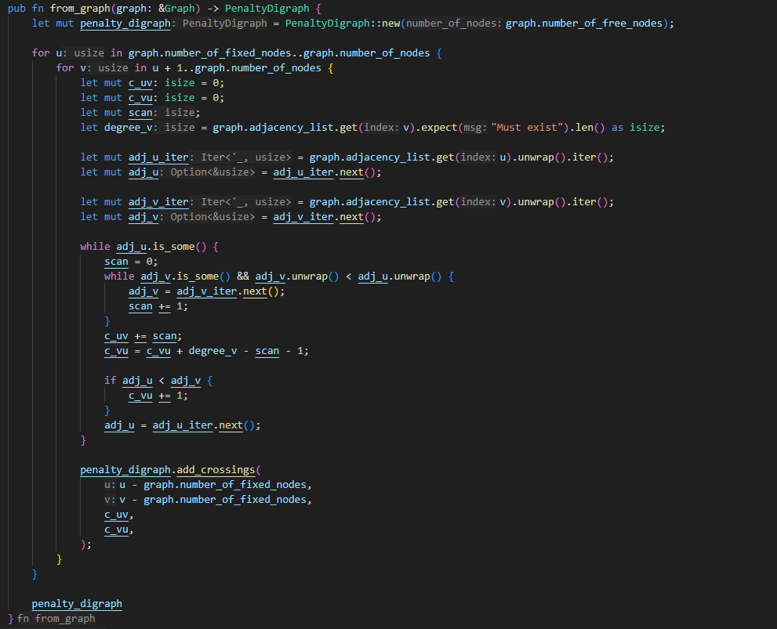
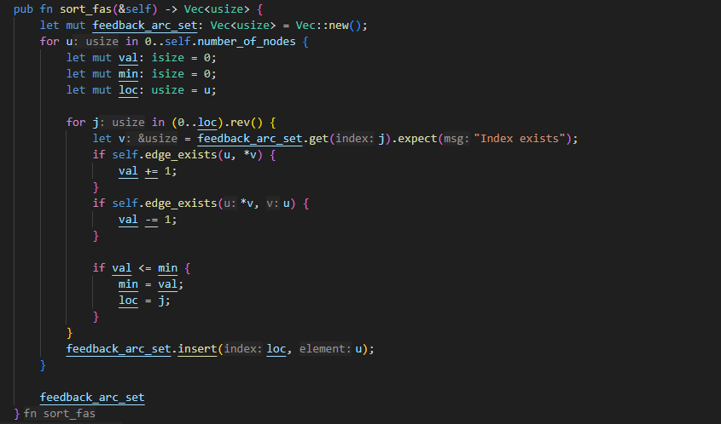
Übersicht zum Code
5

Slide 8
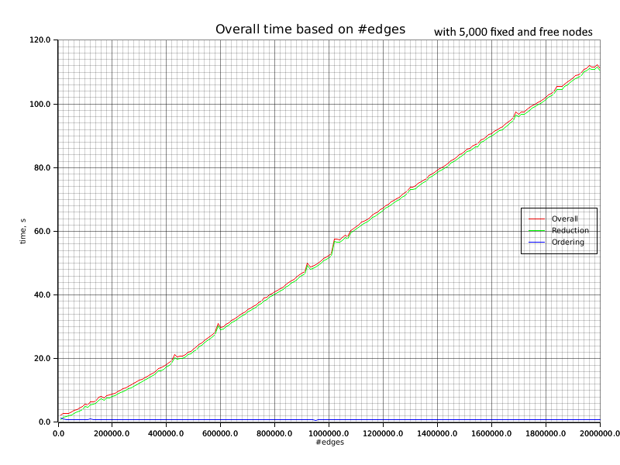
Evaluierung
6

Slide 9
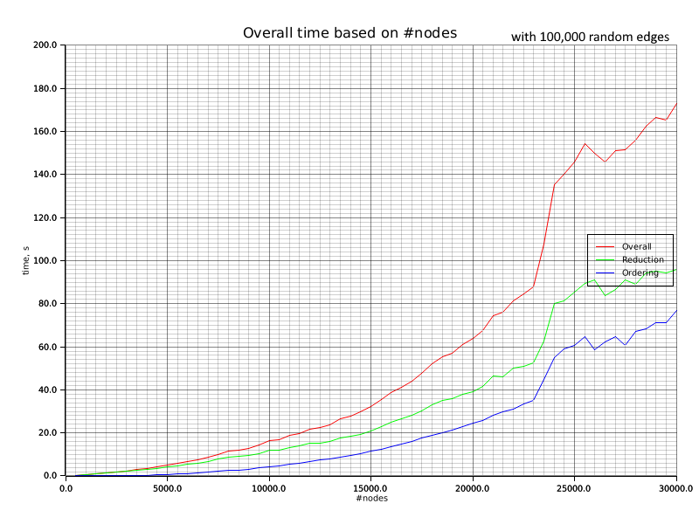
Evaluierung
7

Slide 10
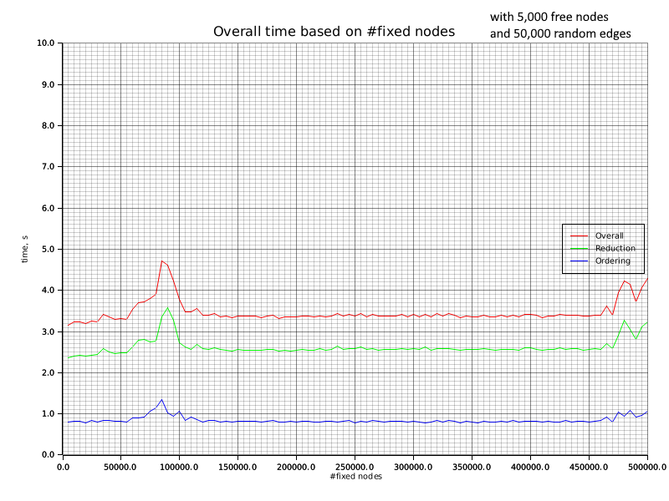
Evaluierung
8

Slide 11
Stärken und Schwächen
Schlecht für Graphen mit hoher Anzahl an freien Knoten
Gut für Graphen, die wenig freie Knoten, aber viele feste Knoten haben
Insertionsort kann für lokale Optima sorgen
Reduktion abhängig von Kantenanzahl
9

